Slide 1
«Экспертиза российской практики применения открытых источников для принятия управленческих решений в образовании»

Slide 2
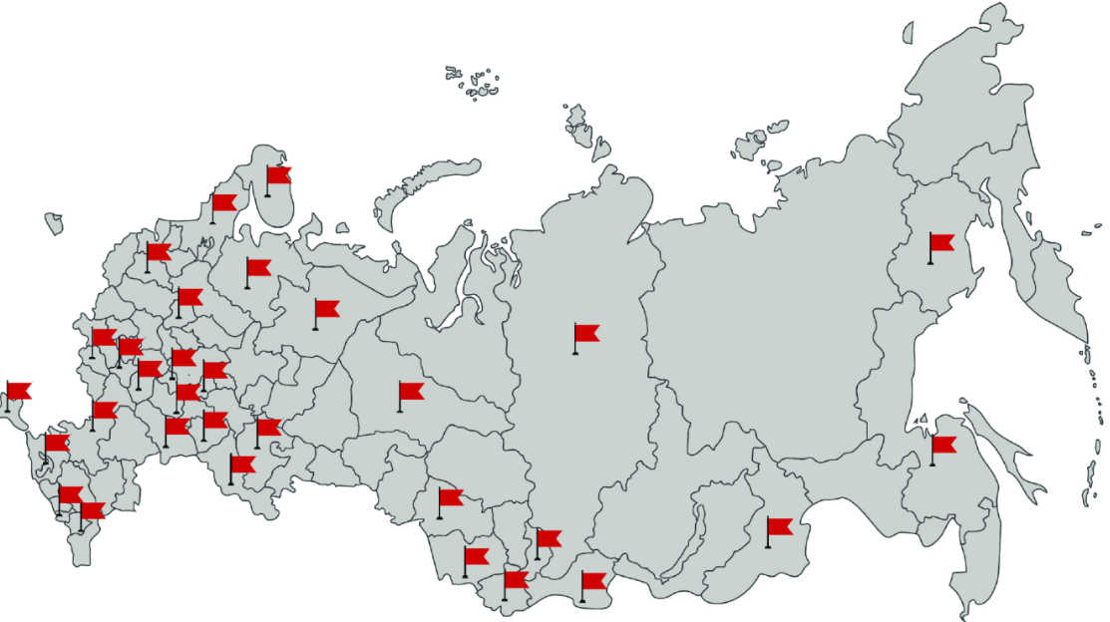
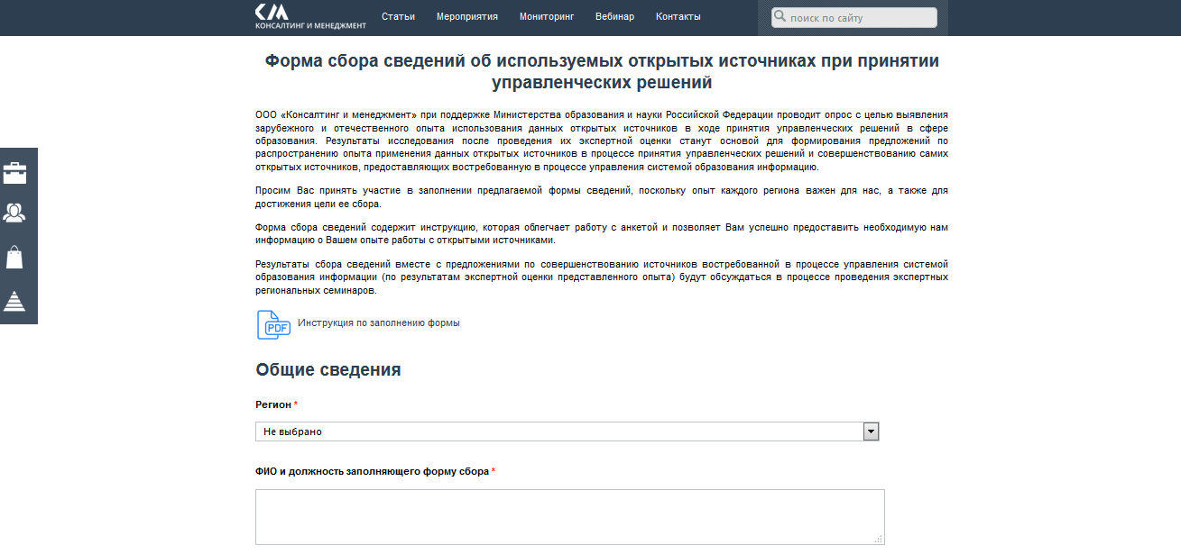
Экспертиза российской практики применения открытых источников для принятия управленческих решений в образовании
Сбор данных для проведения экспертизы российской практики применения открытых источников для принятия управленческих решений
Сбор данных проводился на сайте kim-consult.ru в специализированом разделе «Мониторинг»
Участники сбора информации о применении открытых источников для принятия управленческих решений
Субъекты-участники сбора информации для принятия управленческих решений в образовании, проявившие наибольшую активность в сборе информации

Slide 3
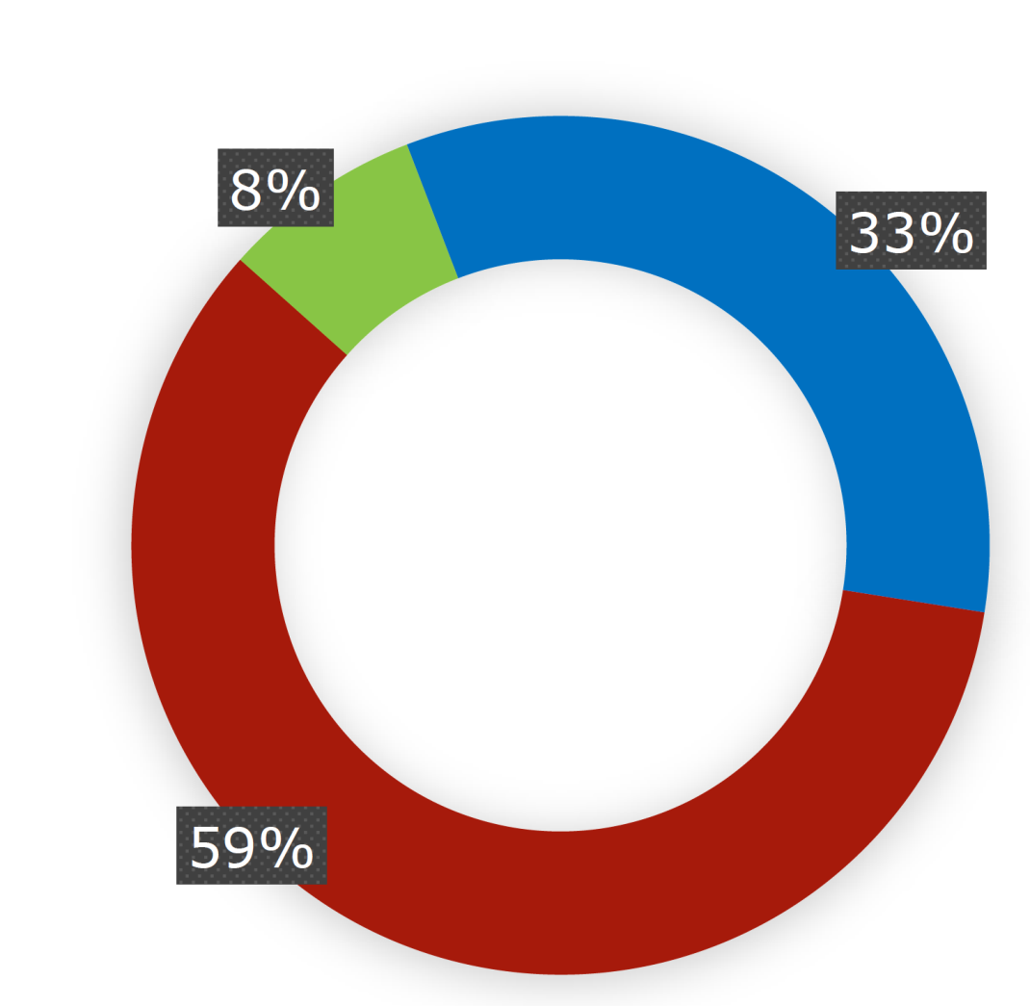
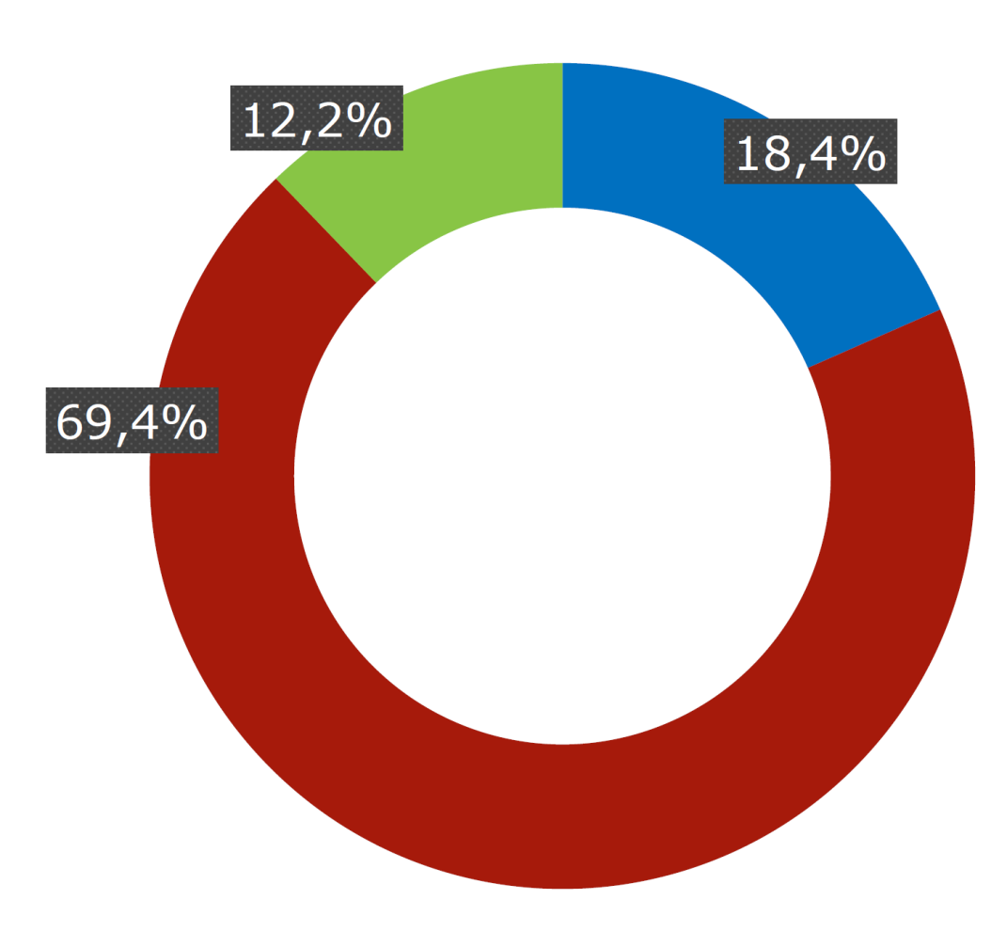
Экспертиза российской практики применения открытых источников для принятия управленческих решений в образовании
Осведомленность респондентов о наличии в региональном органах управления образованием стандартизированной процедуры по использованию открытых источников и их данных при принятии управленческих решений
Осведомленность респондентов о наличии региональной базы данных

Slide 4
Экспертиза российской практики применения открытых источников для принятия управленческих решений в образовании
Открытые источники, используемые в работе
* Справочно-правовая система

Slide 5
Экспертиза российской практики применения открытых источников для принятия управленческих решений в образовании
Востребованность открытых источников при поиске нормативных и правовых актов, материалов по их применению
Востребованность открытых источников при поиске результатов выполнения работ (текстовая часть)

Slide 6
Экспертиза российской практики применения открытых источников для принятия управленческих решений в образовании
Востребованность открытых источников при поиске результатов
Независимой экспертной оценки (статистика)
Независимой экспертной оценки (текстовая часть)

Slide 7
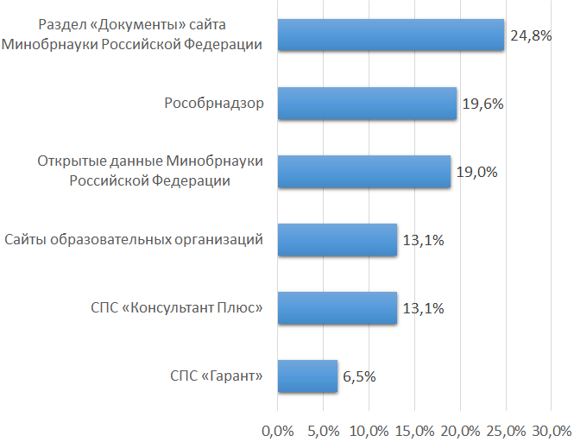
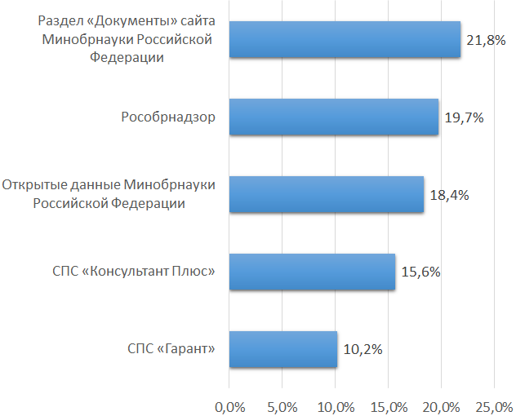
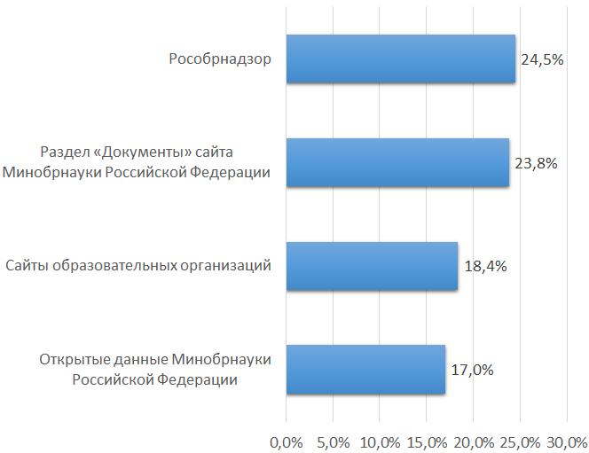
Востребованность открытых источников при поиске тематических статей (в том числе обзорных по конкретной проблематике)
Экспертиза российской практики применения открытых источников для принятия управленческих решений в образовании
Востребованность открытых источников при поиске методических наработок и/или разработок
Востребованность открытых источников при подготовке планов деятельности

Slide 8
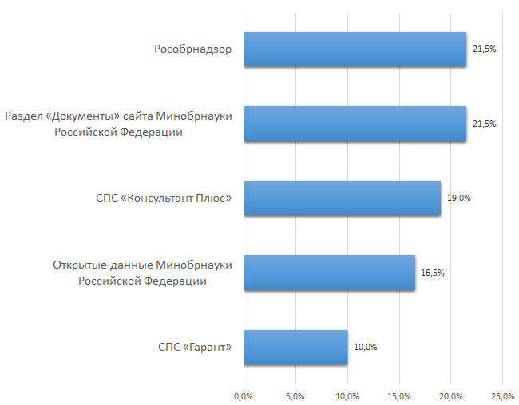
Экспертиза российской практики применения открытых источников для принятия управленческих решений в образовании
Использование открытых баз данных в качестве источника необходимой информации на стадии проекта управленческого решения
Рейтинг открытых данных и источников, составленный по результатам ответов респондентов
64%
23%
9%
«Поиск необходимой информации» с перечислением последующих действий, предпринимаемых для принятия управленческого решения
«Использование баз данных НПА» для обеспечения соответствия принимаемых решений действующей законодательной базе
18%
Использование в процессе принятия решений открытые базы данных мониторинга и оценки качества образовательной деятельности
Принятие решения с опорой на базы данных образовательных практик и методик

Slide 9
Экспертиза российской практики применения открытых источников для принятия управленческих решений в образовании
Критерии эффективности существующих открытых источников для принятия управленческих решений в образовании
Критерии, оценивающие данные, размещенные в открытой базе:
Актуальность данных
Объективность
Направленность данных в открытой базе (однонаправленность, либо разнонаправленность)
Удобная форма представления информации в открытой базе
Масштабность представленных сведений
Согласованность сведений в открытой базе
Информативность данных
Достоверность
Надежность
Валидность
Достаточность
Критерии, оценивающие сами базы открытых данных:
Полнота сведений, представленных в открытой базе
Первичность данных, размещенных в базе
Ценность данных в базе
Наличие защиты информации в базе от постороннего вмешательства
Возможность сопоставления идентичной информации
Периодическое обновление информации в открытом источнике

Slide 10
Экспертиза российской практики применения открытых источников для принятия управленческих решений в образовании
Указанный приоритет открытых данных и источников, в которых размещена информация по критерию наличия наибольшей надежности/полноты сведений
расширение доступа к официальной информации в образовательной сфере регионального и общегосударственного значения
стремление к унификации баз данных и информации с целью проведения сопоставимых исследований
своевременная актуализация информации
наличие архива данных и др.
С целью совершенствования источников востребованной в процессе управления системой образования информации необходимы:
Официальный сайт Рособрнадзора
Раздел «Документы» сайта Минобрнауки
СПС «Консультант Плюс»
22,4 %
Открытые данные Минобрнауки
21,2%
17,6%
17,0%
18,2%
18,3%
16,5%
19,5%

Slide 11
Экспертиза зарубежной практики применения открытых источников для принятия управленческих решений в образовании
Привлечение внимания общественности к организации
Возможность бесплатно получить аналитические обзоры
Глубокие научные исследования от заинтересованных в этой информации организаций и частных лиц
Повышение уровня доверия граждан/клиентов к деятельности организации
Значение размещения информации в открытом доступе для организации
ПЕРЕЧЕНЬ ФУНКЦИОНИРУЮЩИХ В СИСТЕМЕ ЗАРУБЕЖНОГО ОБРАЗОВАНИЯ ОТКРЫТЫХ БАЗАХ ДАННЫХ
База данных ЮНЕСКО
База данных Международной организации труда (МОТ)
Международный портал Worldwide Science
Портал открытых данных Европейской комиссии и других учреждений Европейского Союза
http://www.unesco.org/new/ru/unesco/resources/publications/unesdoc-database/
http://www.ilo.org/global/statistics-and-databases/lang--en/index.htm
http://worldwidescience.org/
http://open-data.europa.eu/en/data

Slide 12
Экспертиза зарубежной практики применения открытых источников для принятия управленческих решений в образовании
КРИТЕРИИ ЭКСПЕРТИЗЫ
Анализ опыта деятельности органов управления образованием
Открытые источники
Используемые источники
Германия ● Латвия ● Сингапур
Ирландия ● Канада ● Китай
Великобритания ● Казахстан
США ● Франция ● Япония
Информационные базы в сети Интернет, доступ к содержанию которых не предполагал введения пароля и логина, то есть осуществлялся без процесса авторизации пользователя, был свободным и бесплатным
Сайты органов государственной и исполнительной власти, образовательных организаций и организаций, занимающихся проведением международных сопоставимых исследований, сведения из которых применяются при принятии управленческих решений органами управления образованием

Slide 13
Экспертиза зарубежной практики применения открытых источников для принятия управленческих решений в образовании
АНАЛИЗ УСЛОВИЙ И КАЧЕСТВА ОБУЧЕНИЯ ШКОЛЬНИКОВ НА УРОВНЕ СТРАНЫ УЭЛЬС: сравнение школ по ряду параметров родителями и представителями общественности (statswales.gov.wales/Catalogue/Education-and-Skills). Источники сбора данных: сведения ежегодной переписи школ, национальный сбор данных с сайтов организаций, занимающихся построением рейтингов и награждением лучших школ. Сбор и систематизация данных: анализ собираемых сведений, улучшение системы сбора данных, коррективы в собираемые показатели, издание выпусков с обновленной статистикой «Chief Statistician's update»
ОПЫТ ПРИМЕНЕНИЯ РЕЗУЛЬТАТОВ PISA В ВЕЛИКОБРИТАНИИ: разработана и профинансирована реализация программы по обмену опытом преподавателей математики в начальных классах между Великобританией и Китаем
ОПЫТ ПРИМЕНЕНИЯ РЕЗУЛЬТАТОВ PISA В КИТАЕ: цель программы – изучение английскими педагогами подходов к преподаванию и обучению математике в китайских школах
ОПЫТ ПРИМЕНЕНИЯ МЕЖДУНАРОДНЫХ ИССЛЕДОВАНИЙ В ИРЛАНДИИ: план действий по вопросам образования на 2016-2019 годы для улучшения результативности математического и естественнонаучного образования и выведение Ирландии на лидирующие позиции по результатам международных исследований
ОПЫТ ПРИМЕНЕНИЯ ДАННЫХ МЕЖДУНАРОДНОЙ АССОЦИАЦИИ ПО ОЦЕНКЕ ЭФФЕКТИВНОСТИ В ОБЛАСТИ ОБРАЗОВАНИЯ (IEA) ВО ФРАНЦИИ: закон Пейлона. «Направления разработки программы модернизации школы Республики»
ОПЫТ ПРИМЕНЕНИЯ МЕЖДУНАРОДНЫХ ИССЛЕДОВАНИЙ В ЛАТВИИ: кабинетом министров были утверждены правила замены централизованного экзамена по иностранному языку на результаты тестирования по иностранному языку ведущих мировых университетов (международное тестирование знания иностранного языка)
ОПЫТ ПРИМЕНЕНИЯ РЕЗУЛЬТАТОВ МЕЖДУНАРОДНЫХ СОПОСТАВИМЫХ ИССЛЕДОВАНИЙ PISSA, TIMSS В КАЗАХСТАНЕ: изучение международного опыта построения образовательных программ. Разработка и внедрение нового стандарта обучения во всех общеобразовательных организациях Республики с сентября 2016 года. Цель – переход на двенадцатилетнее обучение, трехъязычное образование, достижение соответствия уровня выпускника общеобразовательной организации 4-му уровню Европейской рамки квалификации (4-EQF)

Slide 14
Результаты проведения экспертизы открытых источников, применяемых при принятии управленческих решений в зарубежной практике
Сайт OECD www.oecd.org/education/pisa | Сайт IEA timss2015.org | Сайт UNESCO INSTITUT FOR STATISTICS uis.unesco.org | Сайт Правительства Уэльса (Llywodrraeth Cymru Welsh Government) gov.wales/statistics-and-research/?lang=en
ВИД ДАННЫХ
Результаты анкетирования, тестирования | Результаты тестирования | Статистические показатели | Статистические показатели
ПРИМЕЧАНИЕ (ПОЯСНЕНИЕ К УКАЗАННОМУ ВИДУ ДАННЫХ)
PISA (результаты оценки образовательных достижений учащихся; исследование качества и тенденций развития математического и естественно-научного направления национальных систем образования), TALIS (результаты изучения условий работы и возможностей профессионального самовыражения учителей и руководителей школ) | TIMSS (Международное исследование качества математического и естественнонаучного образования), PIRLS (исследование качества чтения и понимания текста в странах с раз-личными системами образования) | Результаты изучения уровня грамотности в разных странах, гендерного равенства в образовании, количества посещающих образовательные организации и т.д. | 269 показателей по системе образования, в том числе в виде ключевой статистики образования (сводной информации по школам, национальным оценкам учебных программ, экзаменам, финансам, высшем образовании и повышению квалификации)

Slide 15
Результаты проведения экспертизы открытых источников, применяемых при принятии управленческих решений в зарубежной практике
OECD | IEA | UNESCO INSTITUT | Welsh Government
ЦЕЛЬ И ЗАДАЧИ СБОРА
Продвижении политики, ориентированной на экономический рост и социальное благополучие людей во всем мире, установление международных стандартов в разных областях и отраслях | Изучение факторов, способствующих успешности обучения, предоставление информации об эффективности образовательных систем стран, выявление пробелов в изучении ресурсов и возможностей, помощь в поиске слабых мест для стимулирования реформы учебных программ и т.д. | Расширение сотрудничества государств и народов в области образования | Реализация стратегии «Открытое правительство»
ВЛАДЕЛЕЦ САЙТА
Организация экономического развития и сотрудничества (ОЭСР) | Международная ассоциация по оценке учебных достижений | Институт статистики ЮНЕСКО (ИСЮ) | Правительство Уэльса
ПОЛЬЗОВАТЕЛИ ДАННЫХ ИЗ ОТКРЫТОГО ИСТОЧНИКА
Заинтересованные в данной информации пользователи
ЧАСТОТА ПОПОЛНЕНИЯ БАЗЫ ДАННЫХ ОТКРЫТОГО ИСТОЧНИКА
По мере проведения исследований и обработки их результатов |  | Не установлена
НАПРАВЛЕННОСТЬ ИНФОРМАЦИИ В ИСТОЧНИКЕ
Разнонаправленность информации (возможность использования при решении разноуровневых управленческих задач)
МАСШТАБНОСТЬ ПРЕДСТАВЛЕННЫХ СВЕДЕНИЙ
Наличие большого объема различной информации
АКТУАЛЬНОСТЬ
Информация упоминается во многих подобранных материалах |  |  | Актуальна для Уэльса
ИНФОРМАТИВНОСТЬ
Содержательность информации
ОБЪЕКТИВНОСТЬ
Адекватное и всестороннее отображение ситуации, результатов оценки |  |  | Получена из надежных источников

Slide 16
Предложения по совершенствованию источников востребованной в процессе управления системой образования информации на основе результатов экспертной оценки зарубежного и российского опыта
поддержка и развитие
выявление и отбор
сбор и обработка
информационной системы управления сферой образования, что позволит бесперебойно функционировать региональной базе открытых источников информации за счет постоянного обновления и контроля данных при помощи современных информационных решений
основных источников информации в сфере образования, даст возможность выявить наиболее актуальные и используемые источники информации при принятии управленческих решений в сфере образования на региональном уровне, что позволит наполнить единую региональную базу открытых источников востребованной в процессе управления системой образования информации качественной и востребованной информацией
информации, оценка ее полноты, достоверности и значимости, что позволит реализовать принципы объективности, достоверности и единообразия при формировании и внедрении единой региональной базы открытых источников востребованной в процессе управления системой образования информации
анализ информации, выявление тенденций
разработка прогнозов и альтернатив поведения
формирование и обновление
даст возможность наполнять единую региональную базу открытых источников востребованной в процессе управления системой образования информации качественными, своевременными и актуальными данными за счет мониторинга информационного пространства в области развития образовательной системы
образовательных организаций позволит руководителям региональных образовательных организаций принимать эффективные управленческие решения за счет использования «эффекта опережения» и возможности выбора альтернативных решений
формирование и постоянное обновление базы данных управленческих и научных идей в сфере управления образования, что даст возможность применять научные разработки при управлении системой образования в регионах страны

